Slide 1
エンピリカル ソフトウェア工学 第06回 プログラミング (2/3)
2023-05-16
玉田 春昭

Slide 2
スケジュール
2023-05-30 (Tue)
第08講
自動テスト（2/3）
2023-04-11 (Tue)
第01講
全体説明
2023-06-06 (Tue)
第09講
自動テスト（3/3）
2023-04-18 (Tue)
第02講
Usage/README
2023-06-13 (Tue)
第10講
ドキュメント（1/2）
2023-04-25 (Tue)
第03講
CI/CD（1/2）
2023-06-20 (Tue)
第11講
ドキュメント（2/2）
2023-05-02 (Tue)
第04講
CI/CD（2/2）
2023-06-27 (Tue)
第12講
Docker（1/1）
2023-05-09 (Tue)
第05講
プログラミング（1/3）
CLI Parsing
2023-07-04 (Tue)
第13講
補完（1/1）
Homebrew（1/1）
2023-05-16 (Tue)
第06講
プログラミング（2/3）
Web API
2023-07-11 (Tue)
第14講
予備日
2023-05-23 (Tue)
第07講
プログラミング（3/3）
自動テスト（1/3）
2023-07-18 (Tue)
第15講
作成物の発表会

Slide 3
本日までに行ったこと
CI/CDスクリプトを充実させる．
ビルドする．
バージョンを上げる．
プルリクエストを作成する．
リリースを作成する．
ドキュメントを作成する．
配布用ファイルを準備し，アップロードする．
Dockerイメージを構築する．
実装する．
コマンドラインオプションを解析する．

Slide 4
本日の内容
必要な知識
Goの基礎知識
Goのキーワード
変数/関数の可視性
GoでのHTTP
VSCodeでのデバッグ

Slide 5
Goの基礎知識 Goのキーワード
import "fmt"
type ShortenUrl struct {
Shorten string `json:"link"`
Original string `json:"long_url"`
IsDeleted bool `json:"is_deleted"`
Group string
}
func (surl *ShortenUrl) String() string {
return fmt.Sprintf("%s (%s): (%s)",
surl.Shorten, surl.Group, surl.Original)
} type URLShortener interface {
List(config *Config) ([]*ShortenUrl, error)
Shorten(config *Config, url string) (*ShortenUrl, error)
Delete(config *Config, shortenURL string) error
QRCode(config *Config, shortenURL string) ([]byte, error)
}
struct
構造体を作成する．
type
型に別名をつける．
interface
指定されたメソッドを持つ型を定義する．
defer
メソッド終了時に実行する処理を登録する．

Slide 6
Goの基礎知識 変数/関数の可視性
Public
大文字から始まるもの．
他パッケージからも参照可能．
Private
小文字で始まるもの．
同一パッケージ内からのみ参照可能．

Slide 7
本日の内容
必要な知識
Goの基礎知識
Goのキーワード
変数/関数の可視性
GoでのHTTP
VSCodeでのデバッグ

Slide 8
GoでのHTTP
次のことを設定できる必要がある．
HTTPのヘッダを設定する．
HTTPのメソッドを設定する．
HTTPのボディを設定する．
標準ライブラリであるnet/httpパッケージを利用する．
https://pkg.go.dev/net/http

Slide 9
net/http
様々な方法でHTTPのリクエストを送信できる．
次の手順でリクエストを送ることで先の条件を全て満たせる．
http.NewRequest関数で*http.Requestを作成する．
作成時にHTTPのメソッド，ボディを指定できる．
*http.Request.Headerに必要なヘッダを追加する．
*http.Clientを作成する．
*http.ClientのDo関数でリクエストを送る．

Slide 10
net/http サンプルプログラム
json := fmt.Sprintf(`{"long_url": "%s", "group_guid": "%s"}`, url, group)
requestBody := strings.NewReader(json)
request, err := http.NewRequest("GET", "https://ssl-api.bitly.com/v4/shorten", requestBody)
if err != nil {
return err
}
request.Header.Add("Authorization", fmt.Sprintf("Bearer %s", Token))
request.Header.Add("Content-Type", "application/json")
client := &http.Client{}
response, err := client.Do(request)
if err != nil {
return err
}
defer response.Body.Close()
data, err := io.ReadAll(response.Body)

Slide 11
本日の内容
必要な知識
Goの基礎知識
Goのキーワード
変数/関数の可視性
GoでのHTTP
VSCodeでのデバッグ

Slide 12
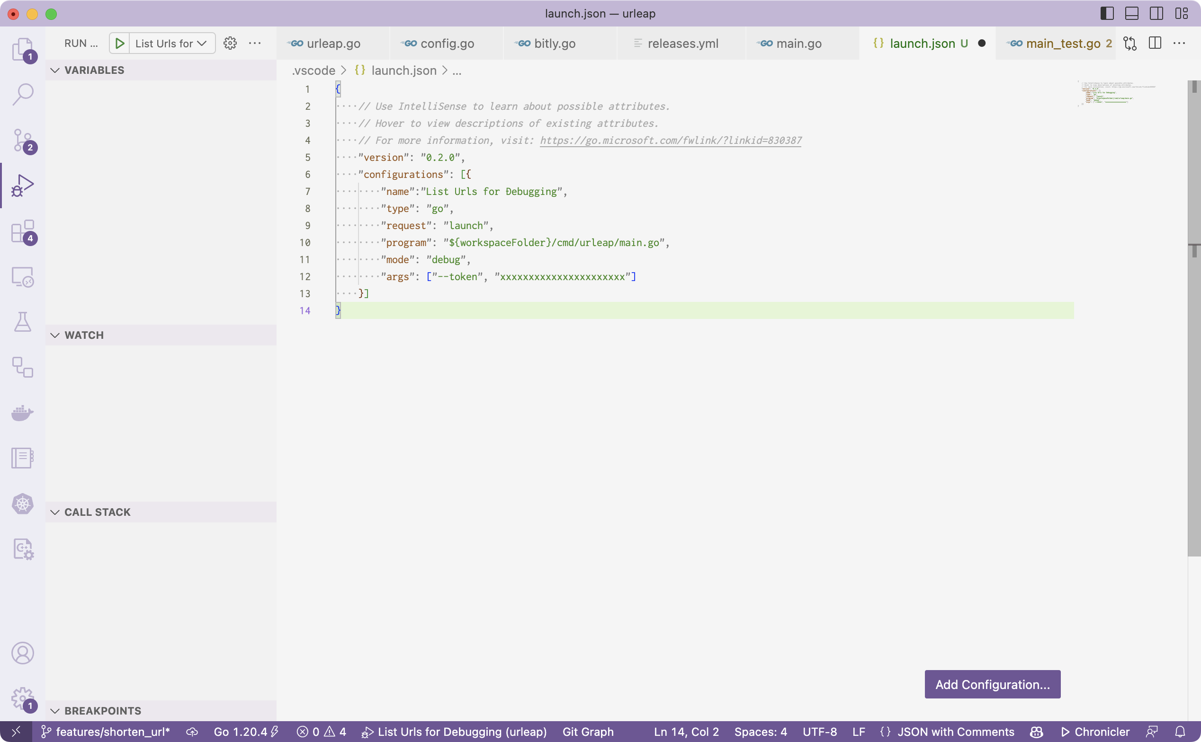
VSCodeでのデバッグ
.vscode/launch.jsonがデバッグの設定ファイル．
存在しなければ作成するか聞かれる．
configurations以下にデバッグの設定を書く．
デバッグ コンソール

Slide 13
.vscode/launch.json
{
...
"configurations": [
{
"name": "List Urls for Debugging",
"type": "go",
"request": "launch",
"mode": "debug",
"program": "${workspaceFolder}/cmd/urleap/main.go",
"args": [
"--token",
"xxxxxxxxxxxxxxxxxxxxxxxxxxxxxxxxx”
]
}
]
}
このデバッグ設定の名前．
デバッグコンソールに表示される．
main関数を含むプログラムの名前．
コマンドライン引数の設定．

Slide 14
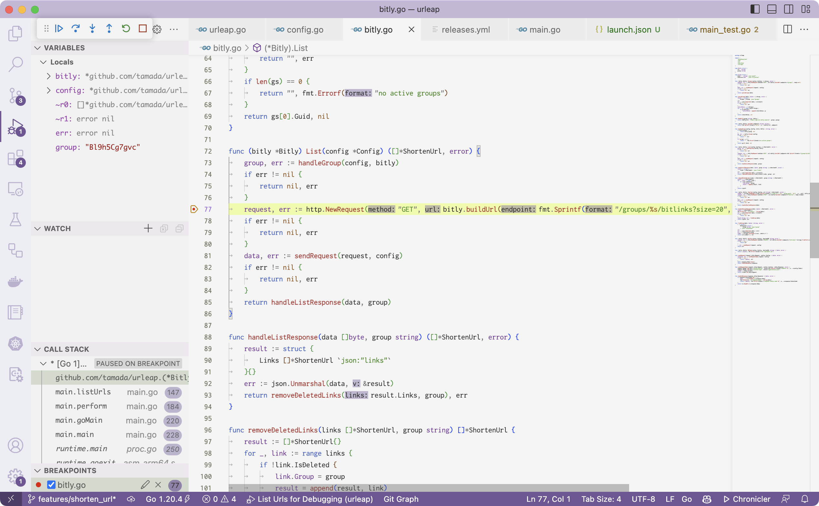
VSCodeでのデバッグ
再開
次のブレイクポイントまで進む．
ステップオーバー
次の1行を実施する．
ステップイン
現在のメソッドの中身に処理を移す．
ステップアウト
現在のメソッドの呼び出し元に処理を移す．
リスタート
もう一度最初から実行し直す．
ストップ
デバッグを終了する．
現在のローカル変数の値
ブレイクポイント

Slide 15
スケジュール
2023-05-30 (Tue)
第08講
自動テスト（2/3）
2023-04-11 (Tue)
第01講
全体説明
2023-06-06 (Tue)
第09講
自動テスト（3/3）
2023-04-18 (Tue)
第02講
Usage/README
2023-06-13 (Tue)
第10講
ドキュメント（1/2）
2023-04-25 (Tue)
第03講
CI/CD（1/2）
2023-06-20 (Tue)
第11講
ドキュメント（2/2）
2023-05-02 (Tue)
第04講
CI/CD（2/2）
2023-06-27 (Tue)
第12講
Docker（1/1）
2023-05-09 (Tue)
第05講
プログラミング（1/3）
CLI Parsing
2023-07-04 (Tue)
第13講
補完（1/1）
Homebrew（1/1）
2023-05-16 (Tue)
第06講
プログラミング（2/3）
Web API
2023-07-11 (Tue)
第14講
予備日
2023-05-23 (Tue)
第07講
プログラミング（3/3）
自動テスト（1/3）
2023-07-18 (Tue)
第15講
作成物の発表会

